Slide 1


Slide 2


Slide 3
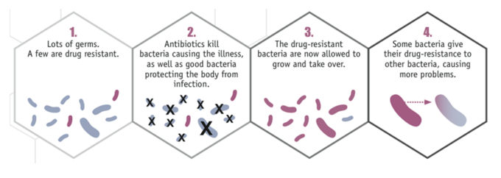
EMERGENCIA y DISEMINACION de BACTERIAS/GENES RESISTENTES
EMERGENCIA
SELECCION
DISEMINACION
VERTICAL
DISEMINACION
HORIZONTAL
(plásmidos,Tn, etc)

Slide 4


Slide 5
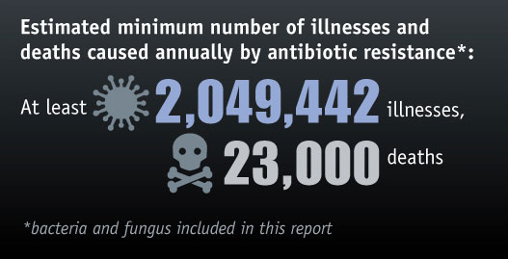

Slide 6
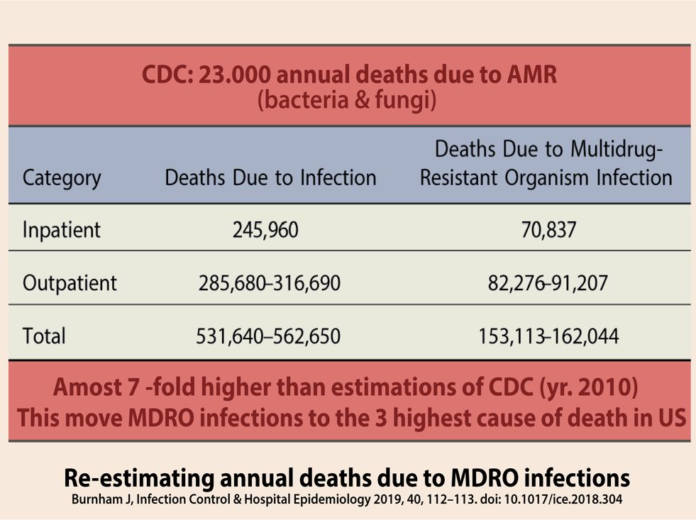

Slide 7
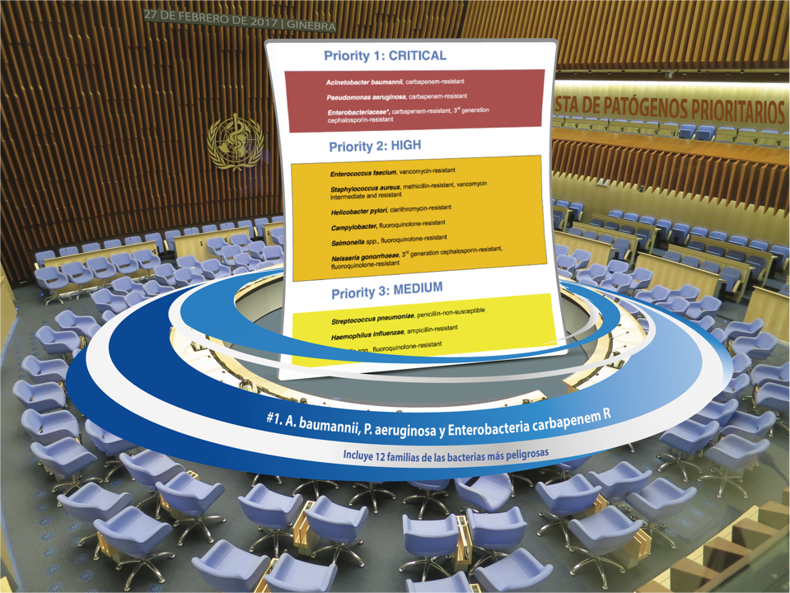

Slide 8
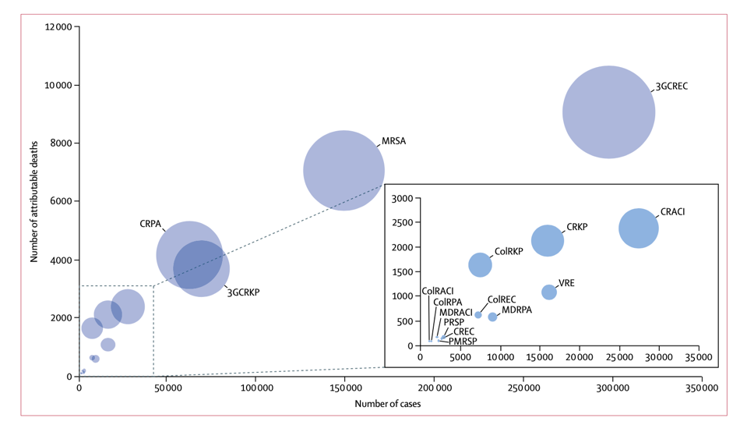
b
Año 2015, EU y EEA. 8 bacterias con 16 patrones de resistancia
Cassini A., LANCET 2019. Tacconelli A. LANCET 2019
Public health burden of antimicrobial resistance in Europe
131 infecciones/100.000 hab.
6,44 (5·54–7·48) muertes/100.000 hab.
Las tasas se duplicaron desde 2007 (CRE incremento x 10)

Slide 9
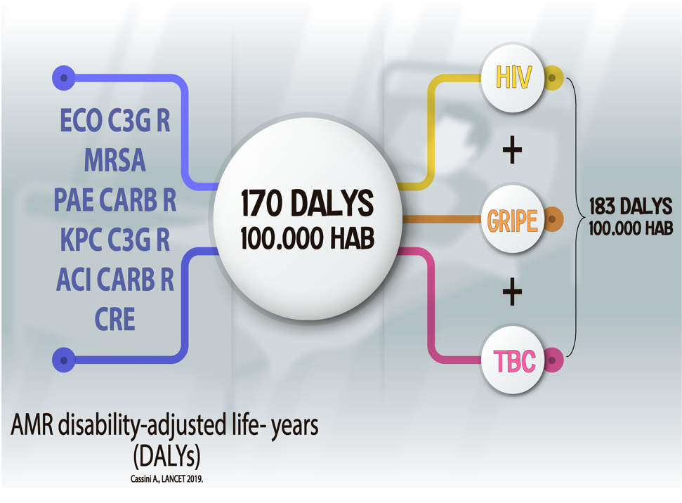

Slide 10
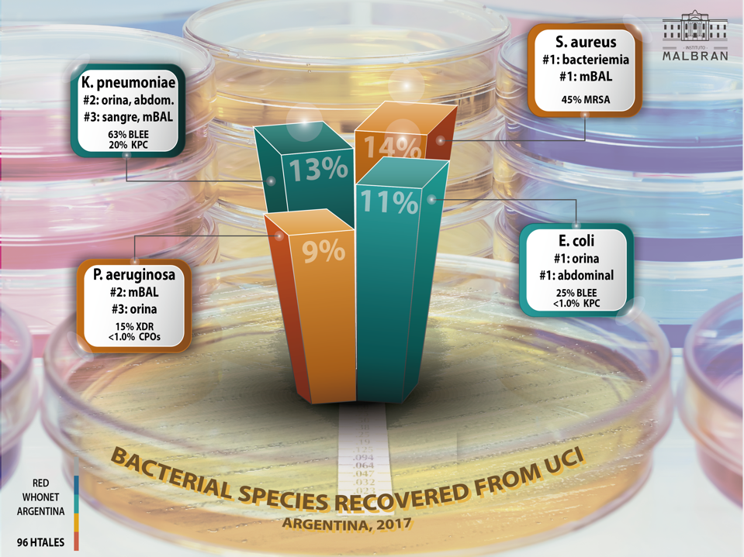

Slide 11
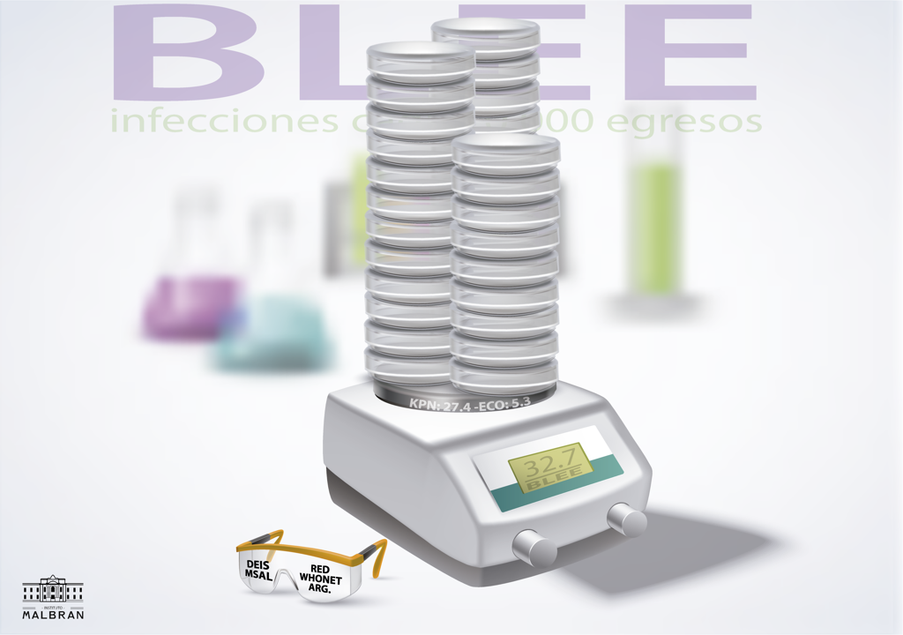

Slide 12
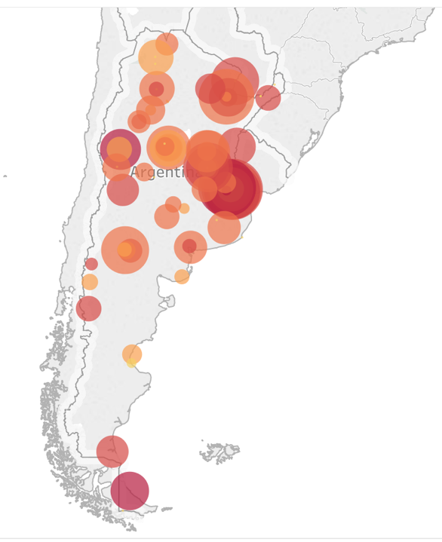
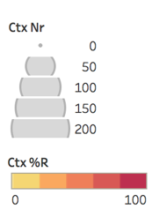

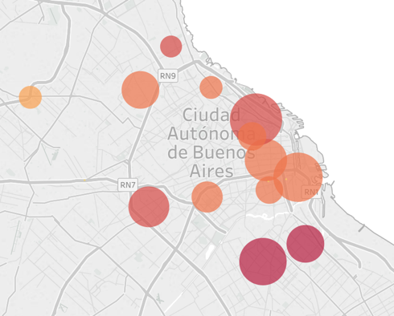
No. Pctes BLEE+/año
% de Kleb BLEE+
Media BLEE+: 54,2% No. pctes/año: 3527 No. Htales: 73
K. pneumoniae BLEE+. Red WHONET-AR, 2016

Slide 13
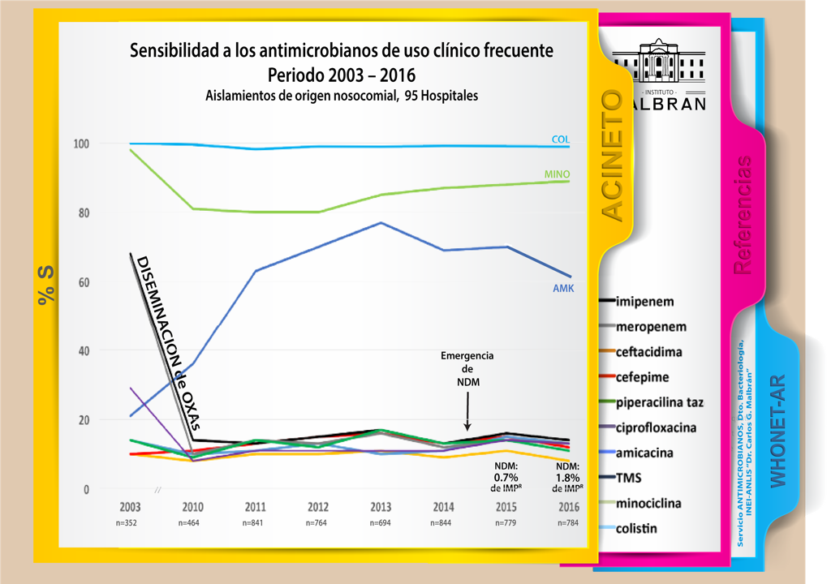

Slide 14
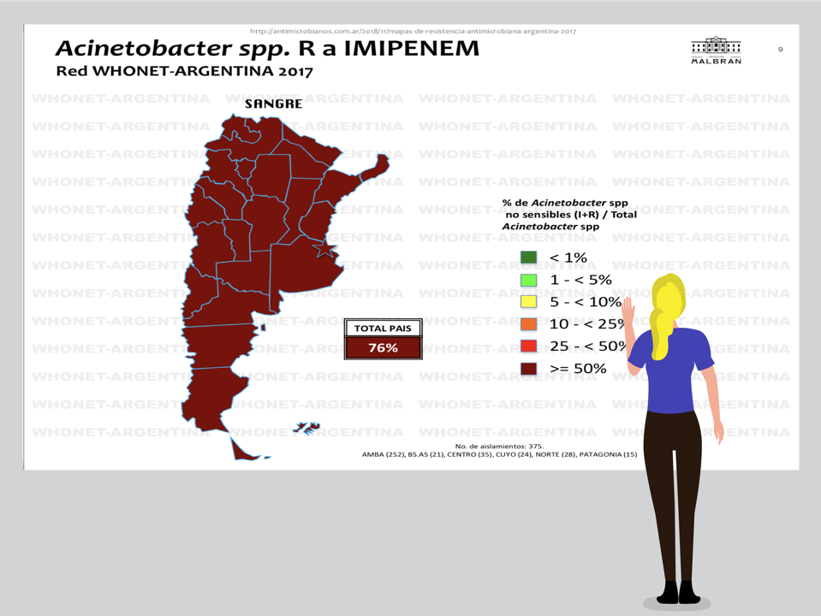

Slide 15


Slide 16
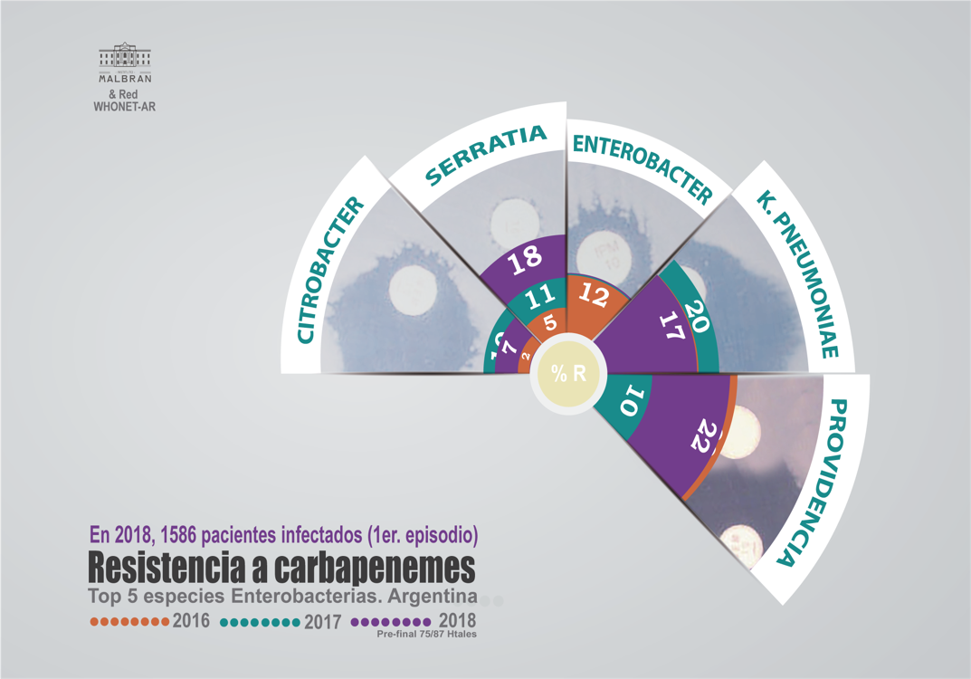

Slide 17
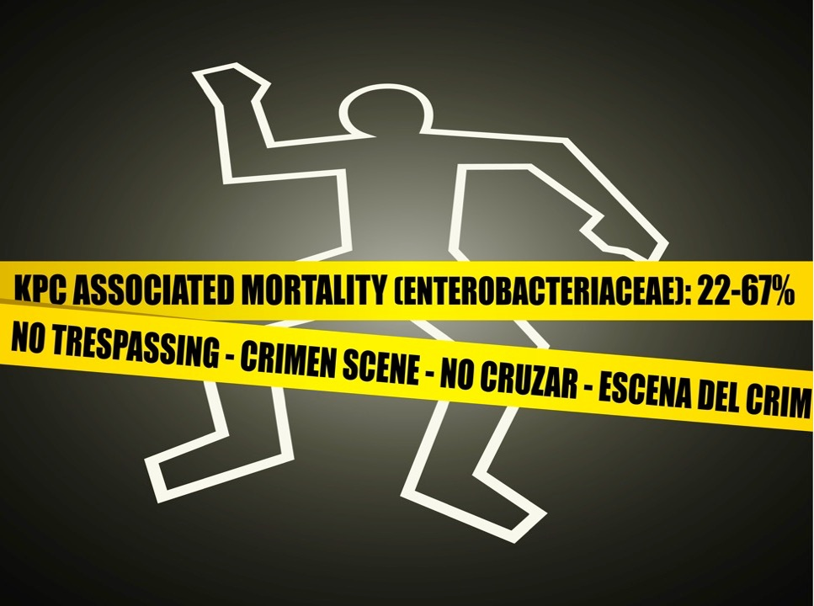
Daikos GL et al, CMR, 2016

Slide 18
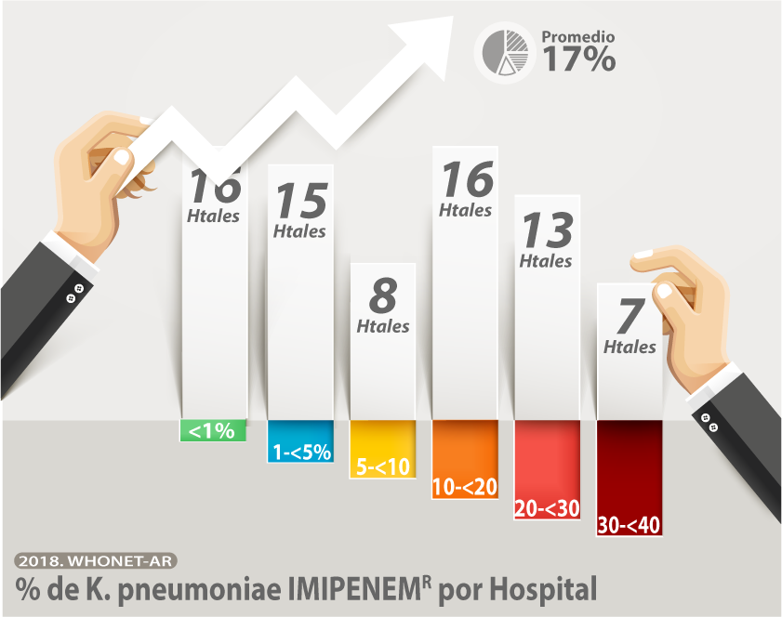

Slide 19
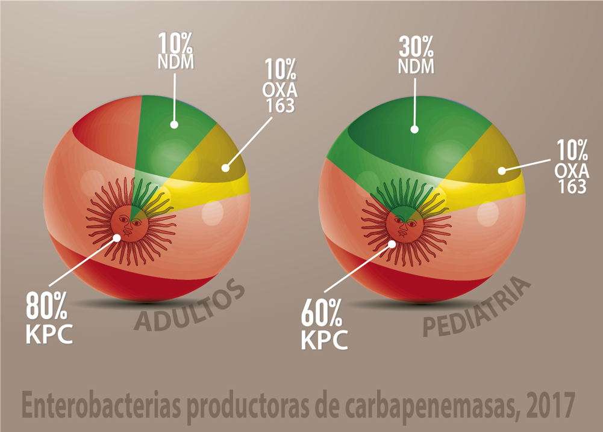

Slide 20
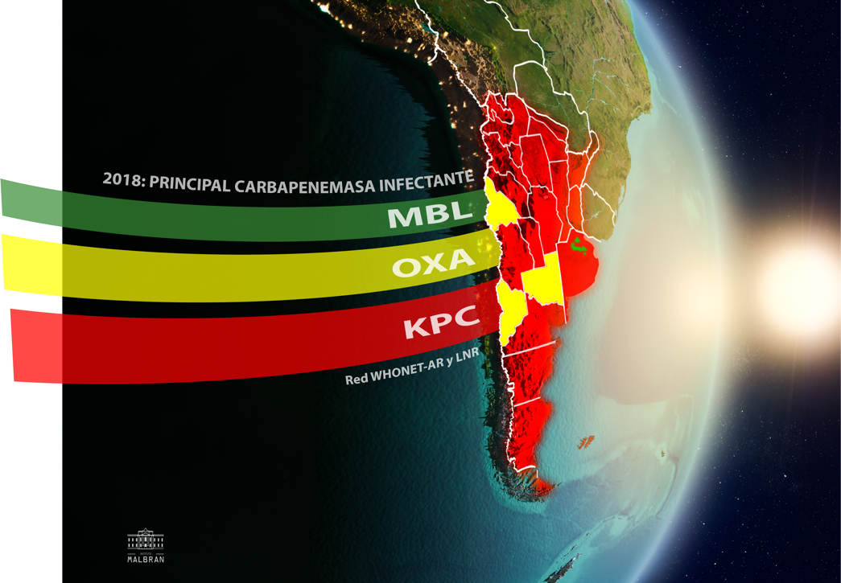

Slide 21
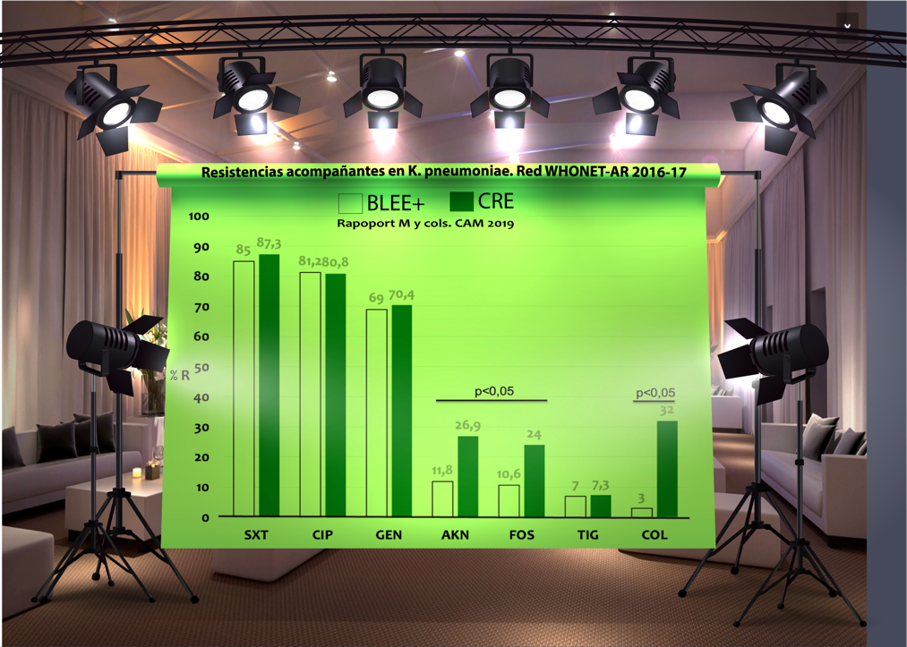

Slide 22
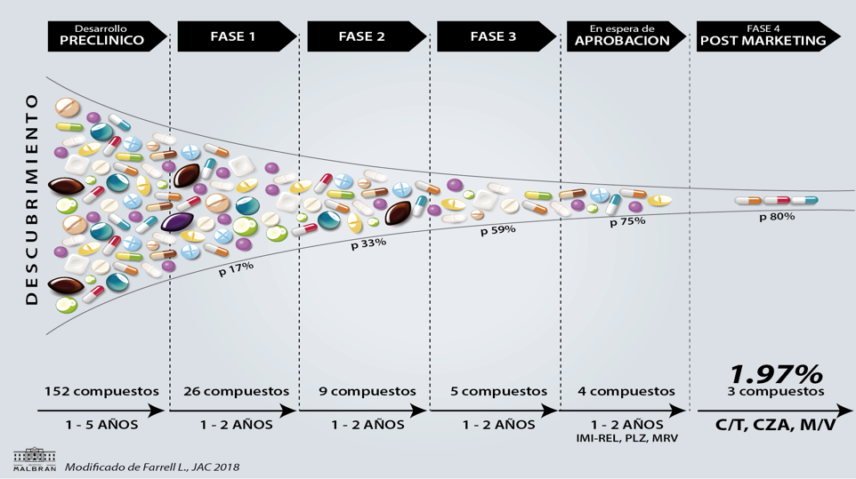

Slide 23
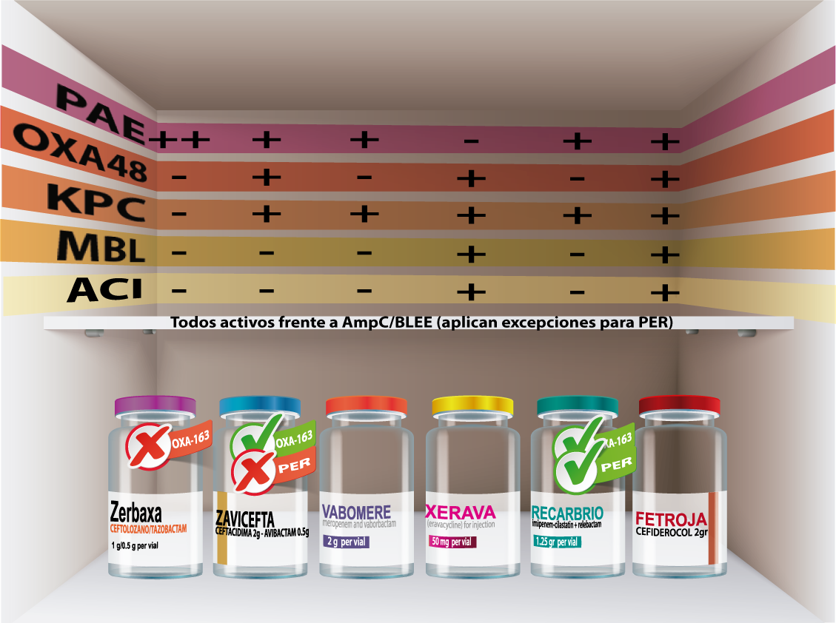

Slide 24
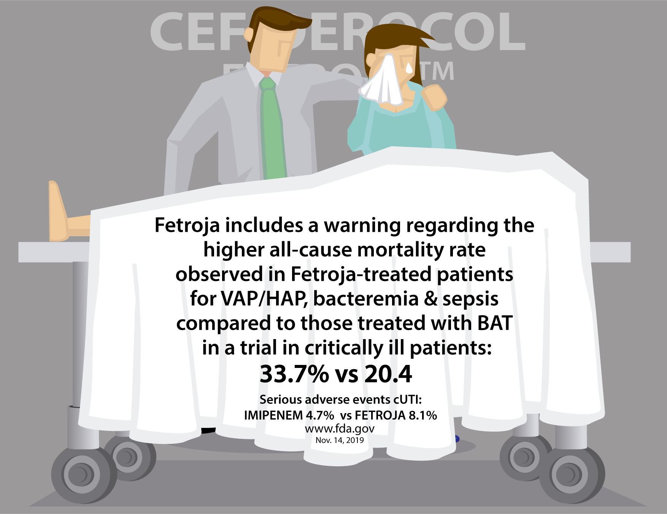

Slide 25
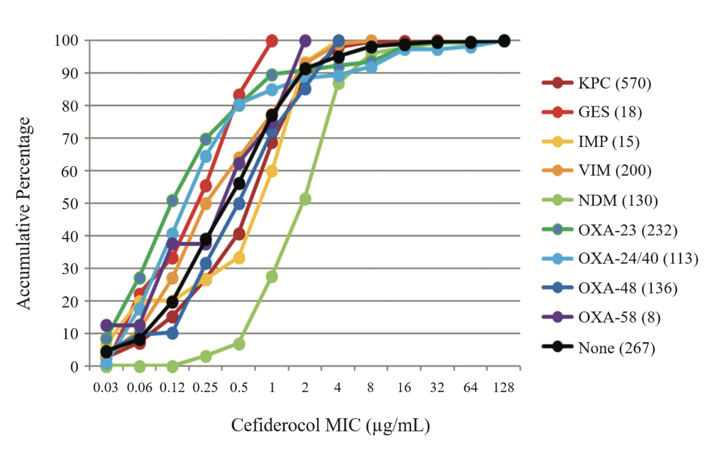
ACI NDM: 80% S
PAE NDM: 86.5% S
PAE PER: 72.7% S
ACI PER: 36.2%
Yoshinori Yamano, CID 2019

Slide 26
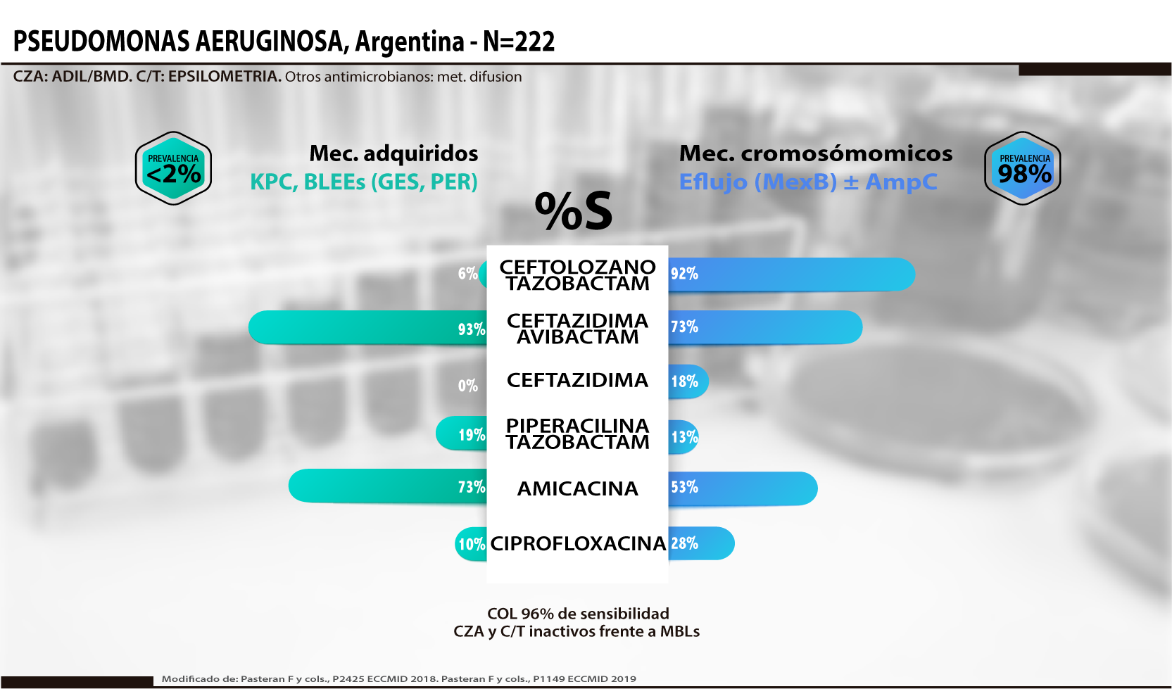

Slide 27
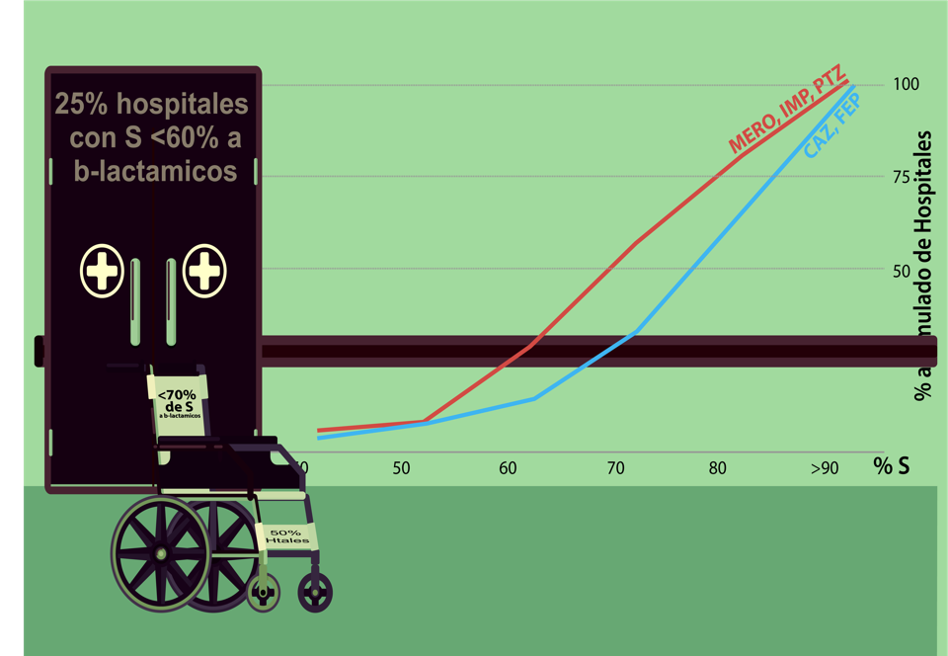

Slide 28
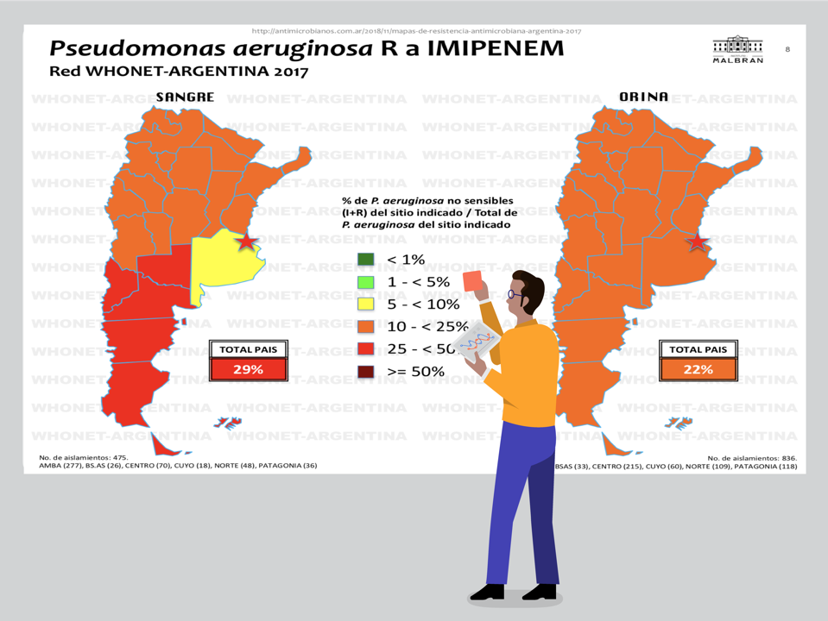

Slide 29
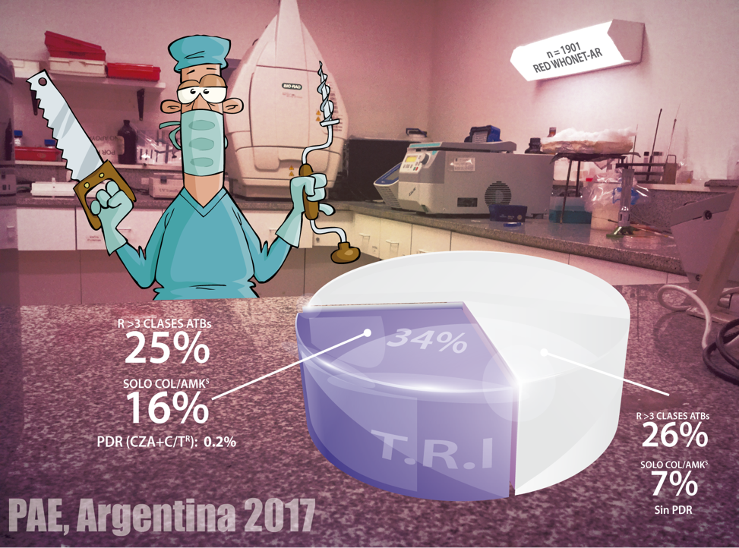

Slide 30
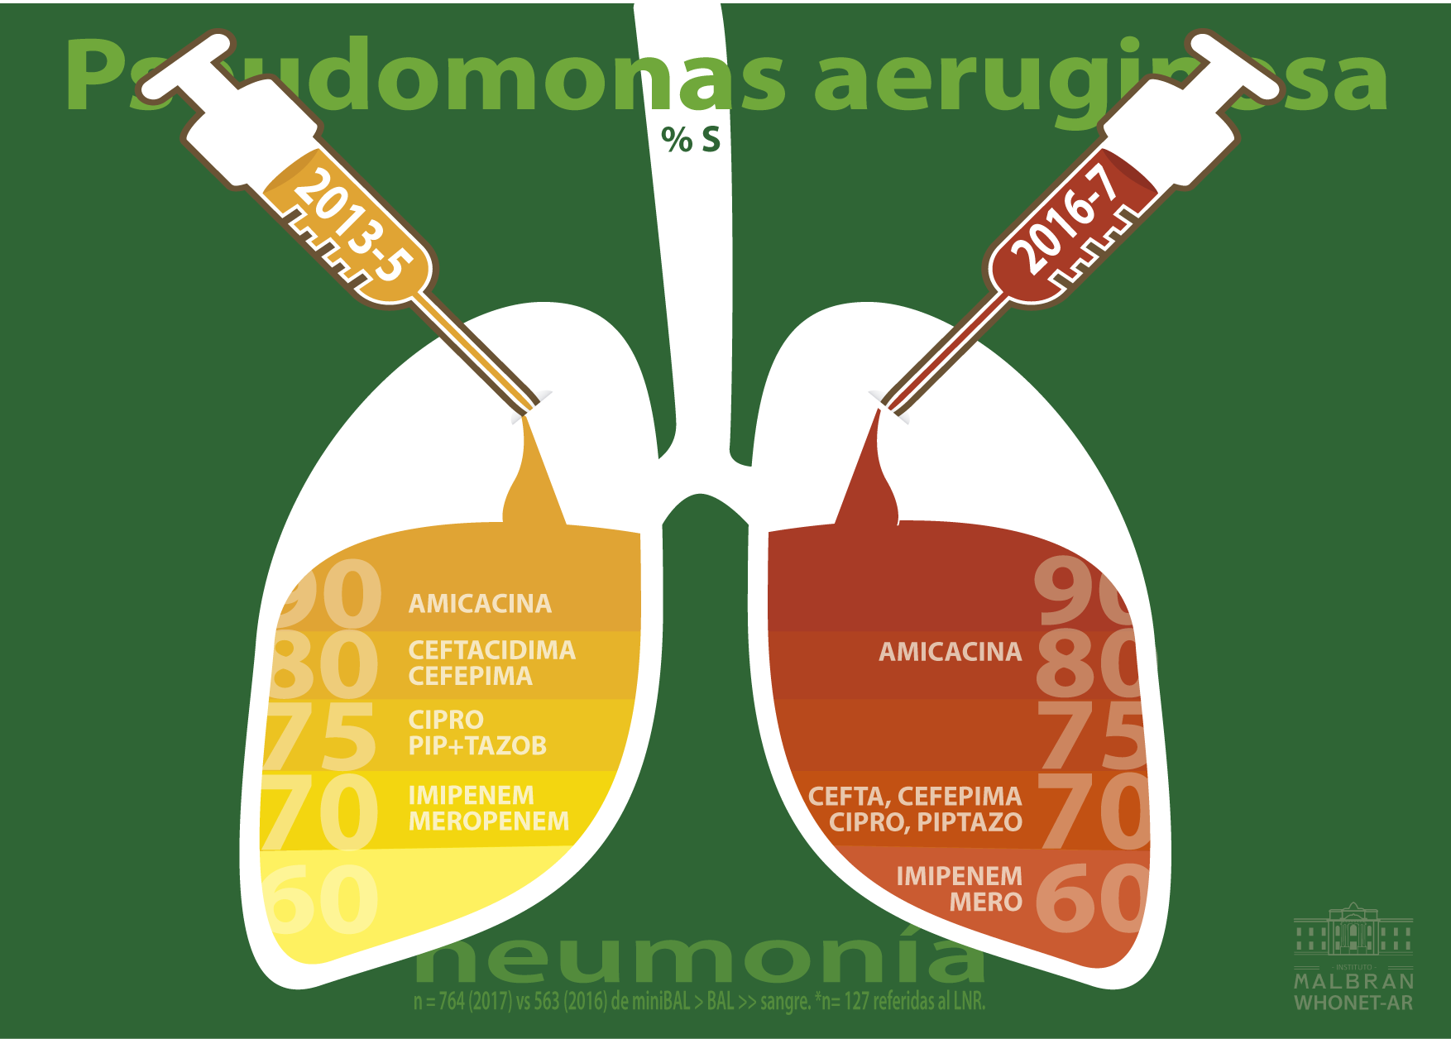

Slide 31
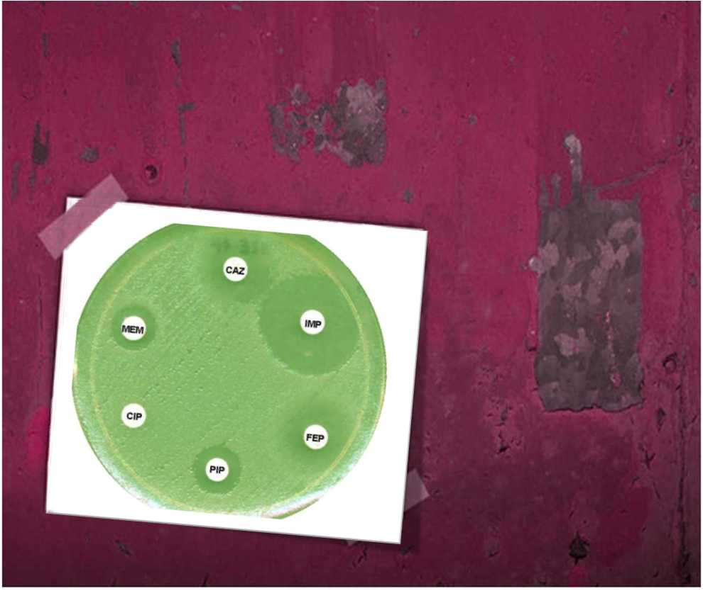
Eflujo
Hiper
MexAB-OprM
FQ, TIC, AZT (AZA) > FEP, MER (MEV) > PIPTAZ, CAZ (CZA), DORI > C/T
RESISTENCIA MULTIPLE = PDR (COL/AMK^{S})
AZA: aztreonam+avibactam. MEV: meropenem+vaborbactam
CZA: ceftazidima+avibactam. C/T: ceftolozano

Slide 32
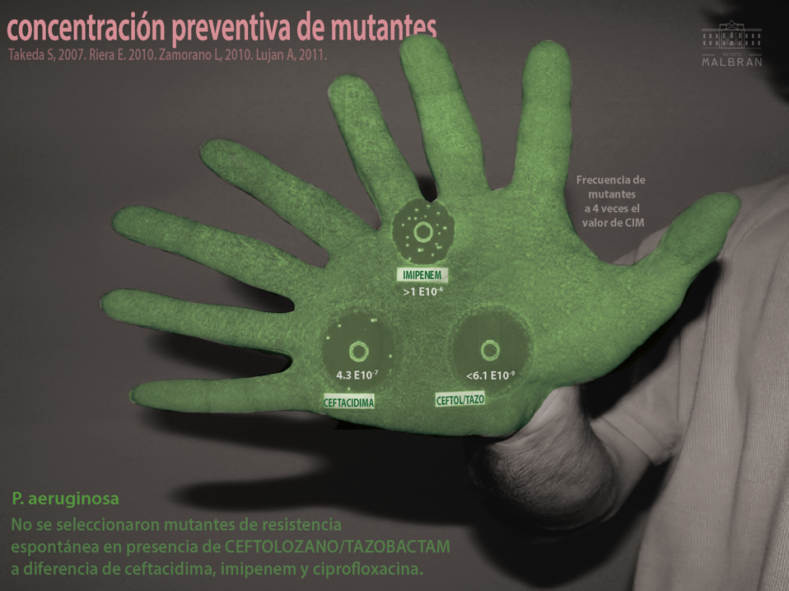

Slide 33
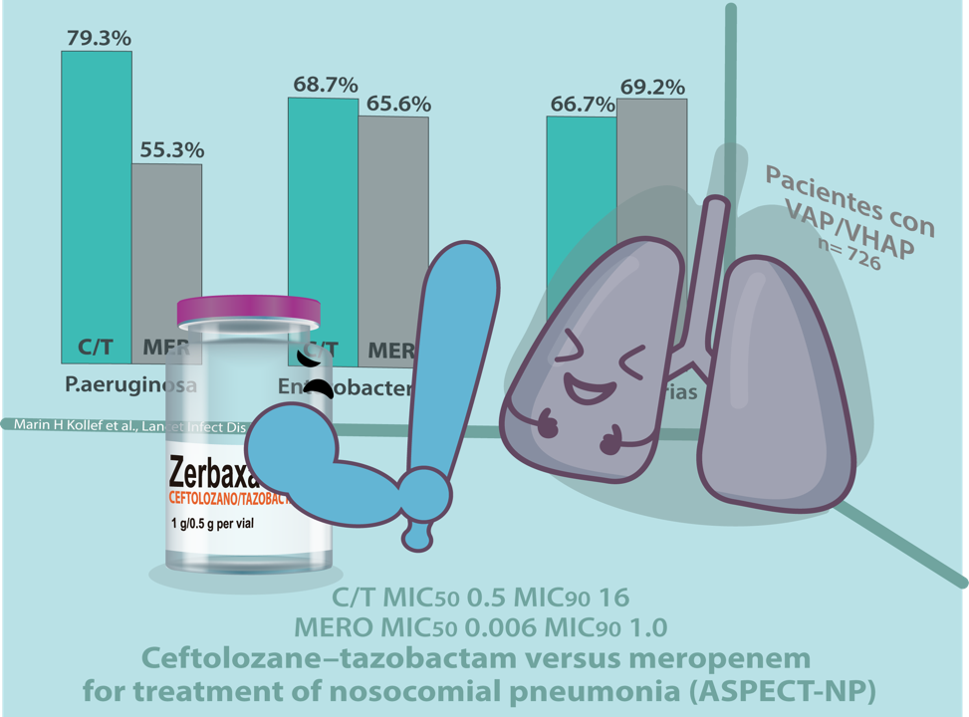

Slide 34


Slide 35
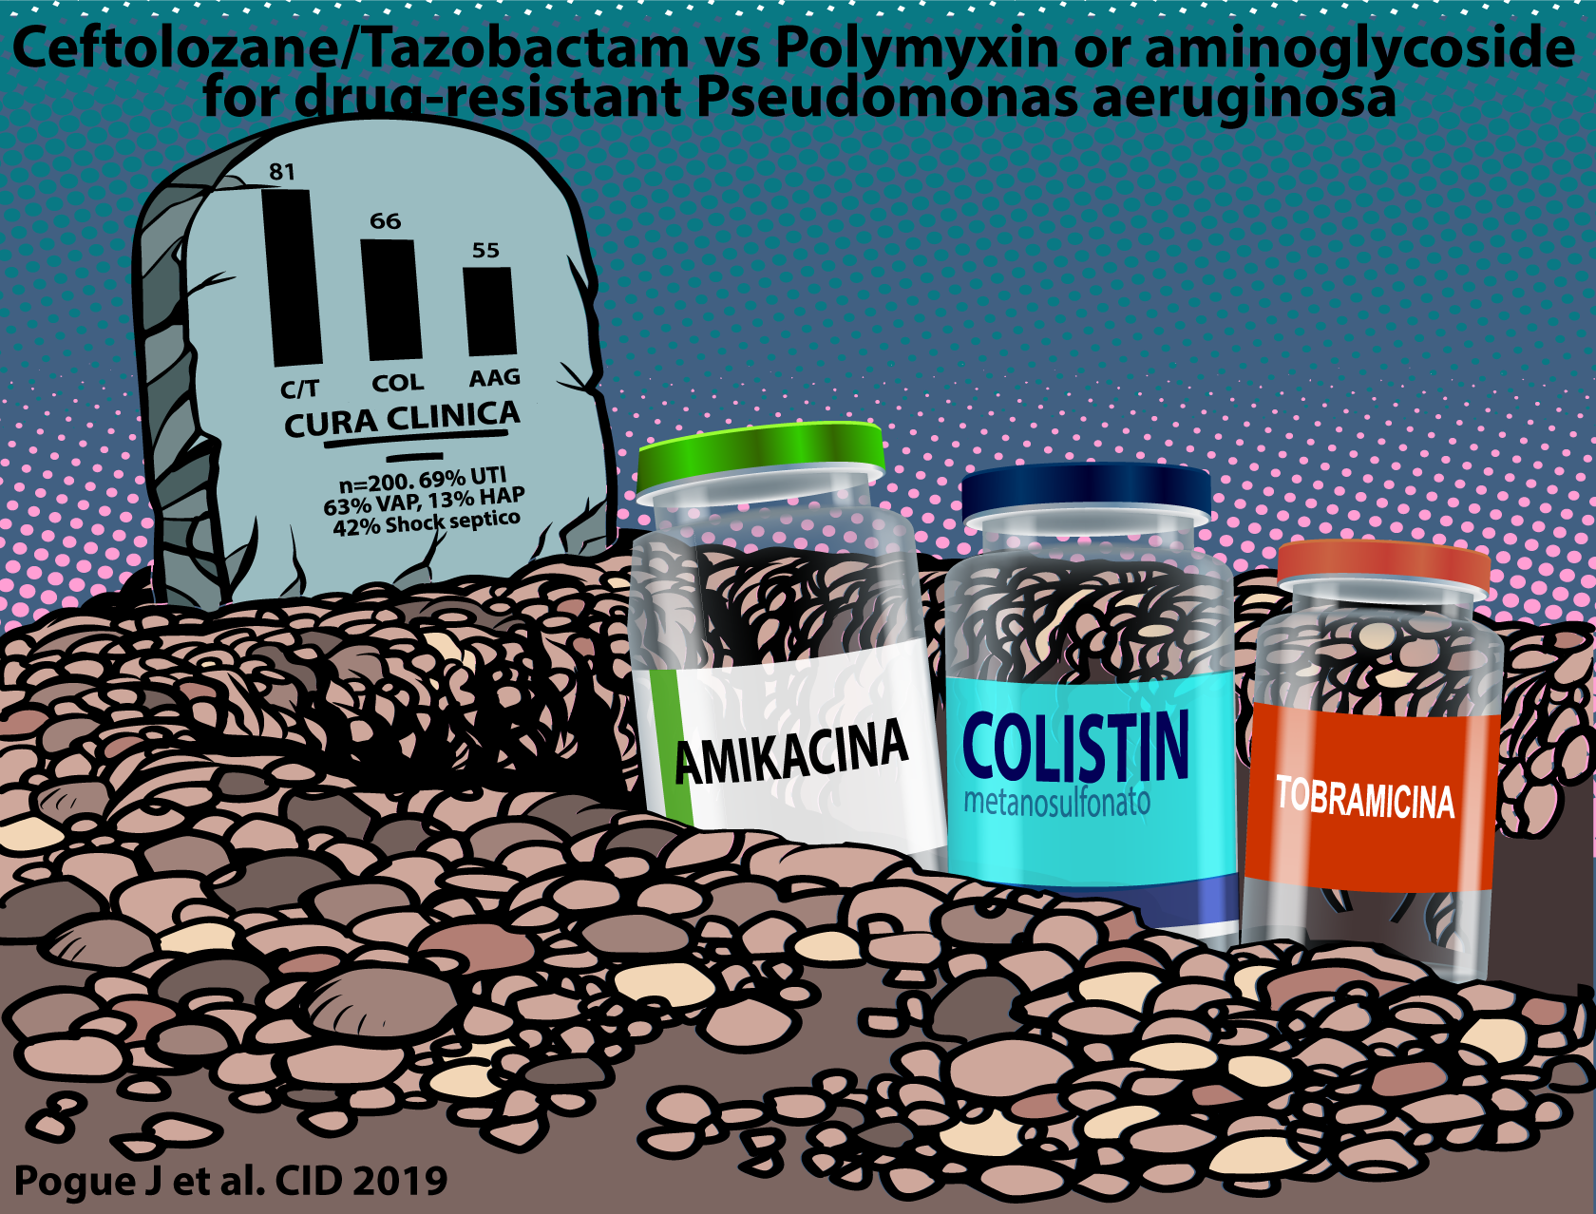

Slide 36
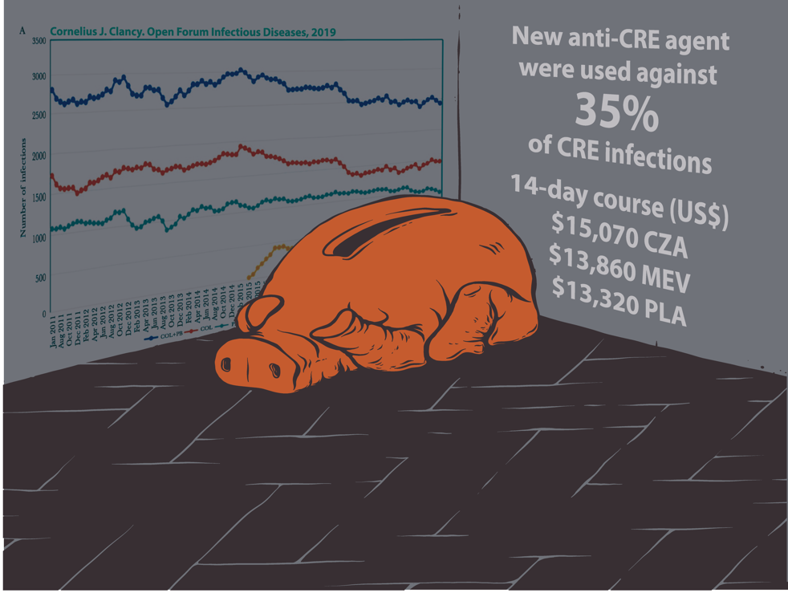
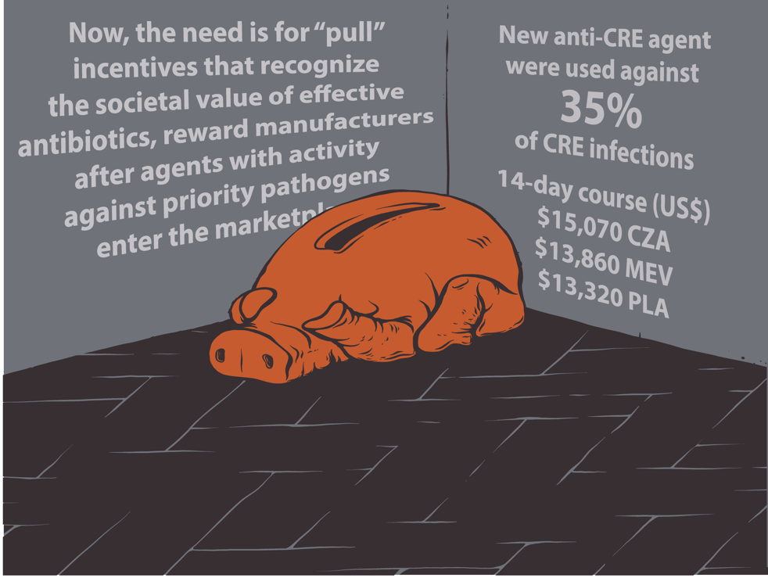
Notes:
Ahora, la necesidad es de incentivos de "atracción" que reconozcan de manera justa el valor social de los antibióticos efectivos, recompensen a los fabricantes después de que los agentes con actividad contra los patógenos prioritarios ingresen al mercado.

Slide 37
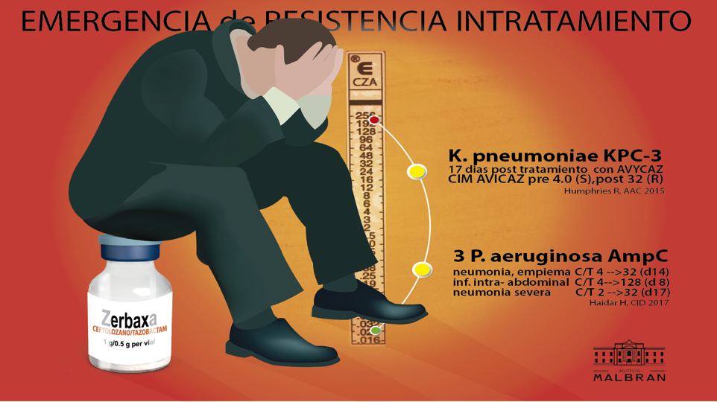

Slide 38
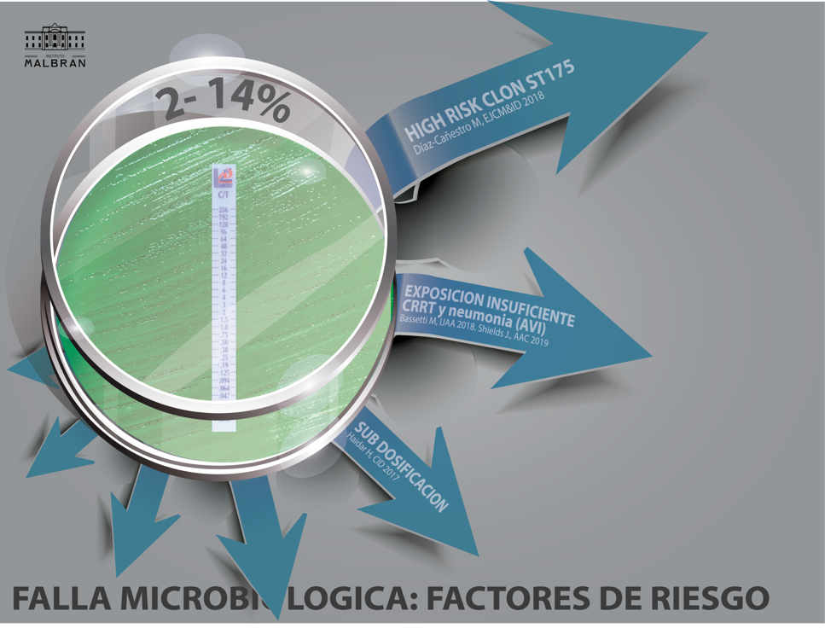

Slide 39
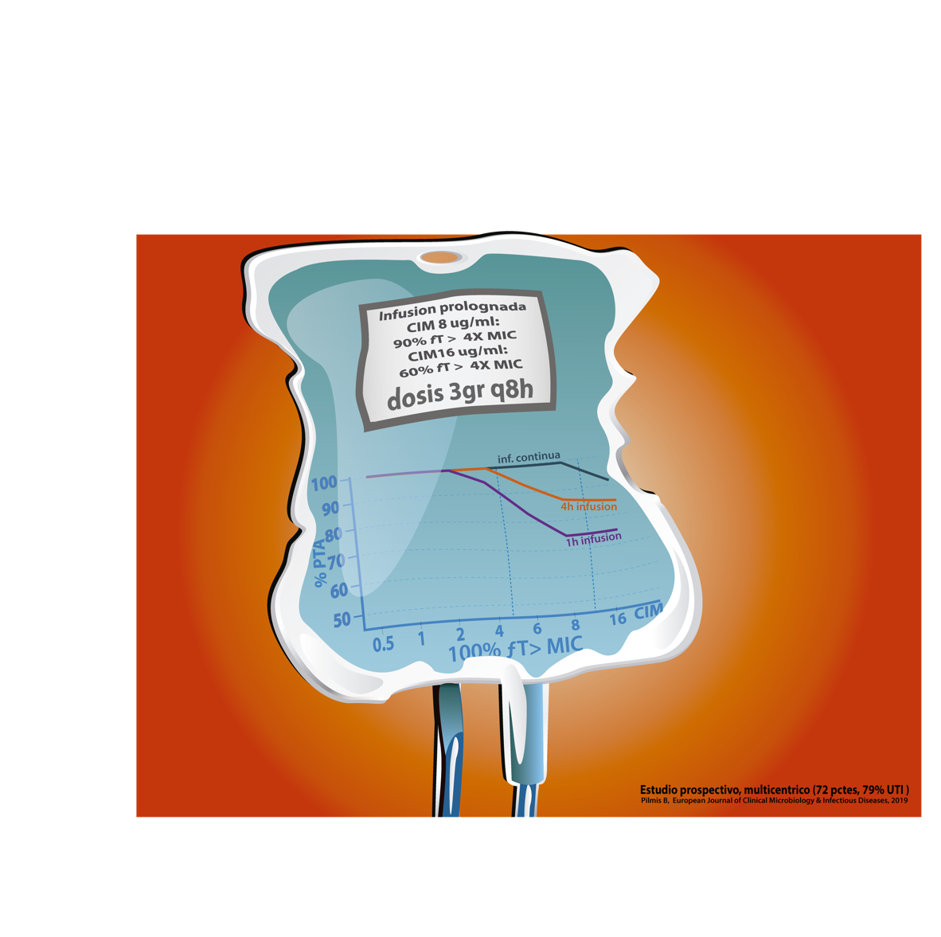

Slide 40
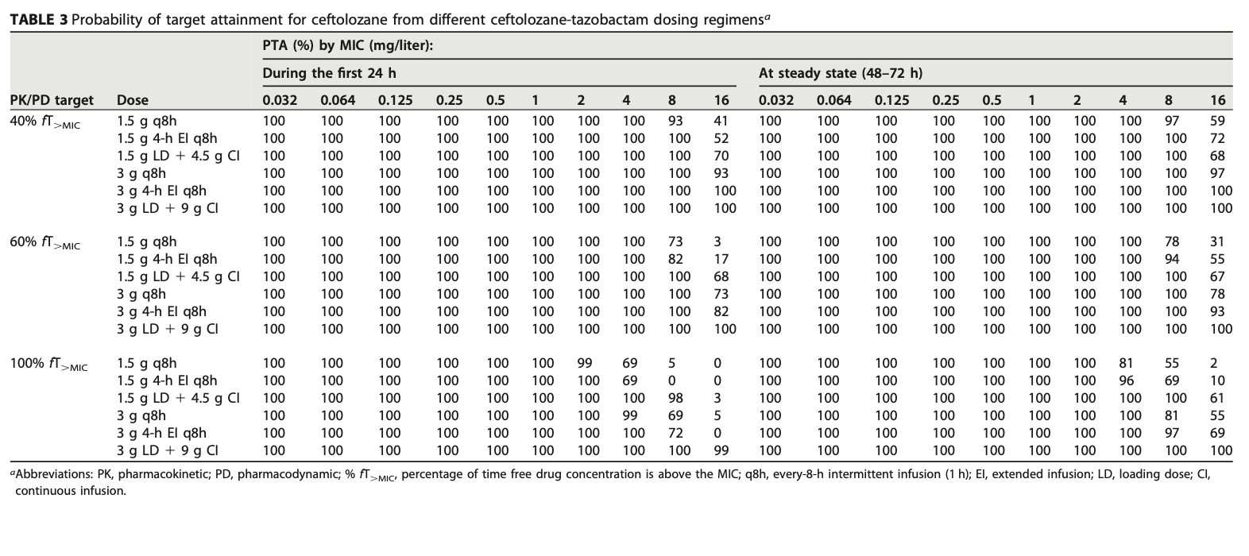
1,5gr DOSIS de CARGA +
4,5 gr/24hs infusion continua
11.2 ug/ml (ClCr 180)
19 ug/ml (ClCr 100)
3gr DOSIS de CARGA +
9 gr/24hs infusion continua
22.4 ug/ml (ClCr 180)
38 ug/ml (ClCr 100)
Sime FB, Lassig-Smith M, Starr T, Stuart J, Pandey S, Parker SL, Wallis SC, Lipman J, Roberts JA.
Population pharmacokinetics of unbound ceftolozane and tazobactam in critically ill patients without renal dysfunction.
Antimicrob Agents Chemother 63:e01265-19 . 2019

Slide 41
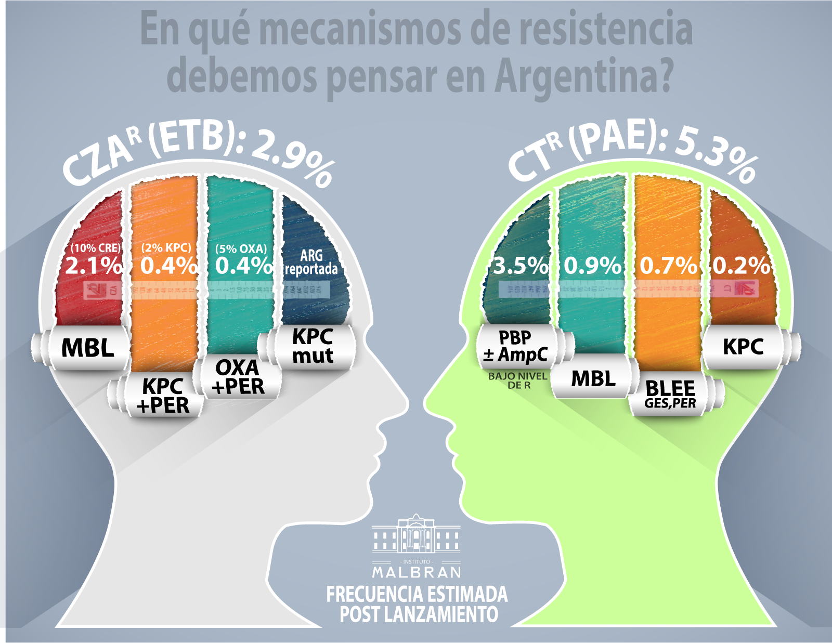

Slide 42
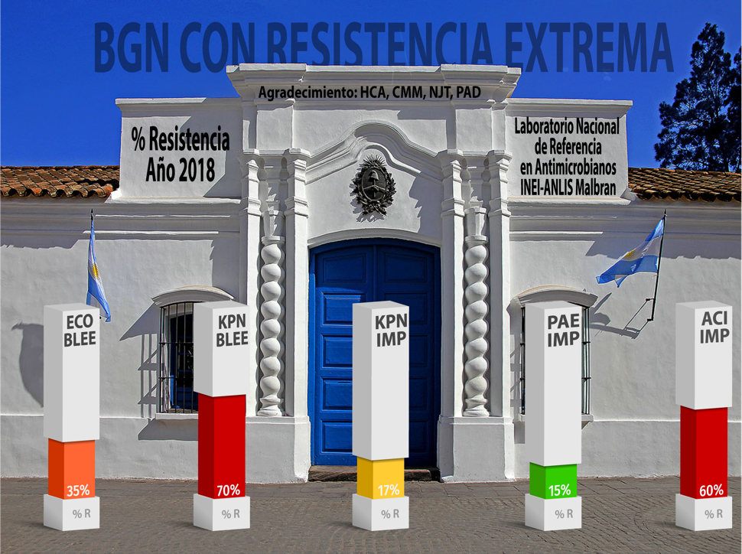

Slide 43
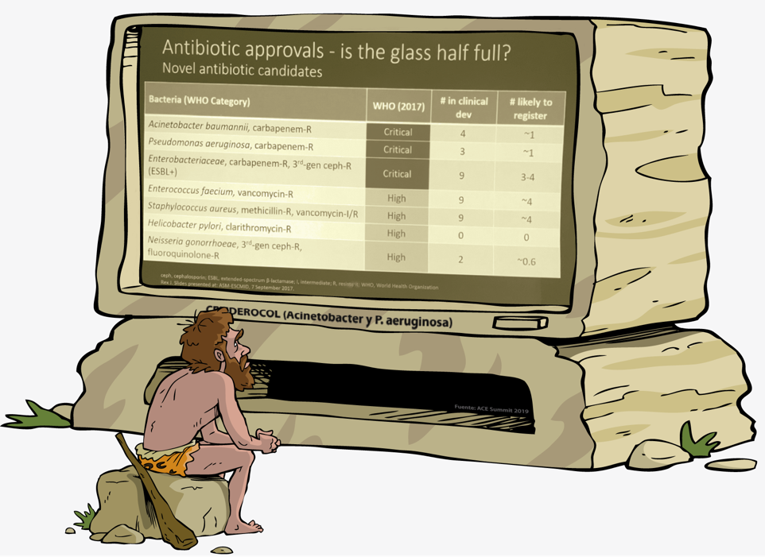

Slide 44




Slide 45


www.antimicrobianos.com.ar
Noviembre 2019

